Slide 1
银行业“大数据”
主讲人：陈冬林
电子商务与智能服务中心
http://ieb.whut.edu.cn

Slide 2
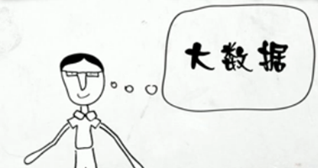
0
我们都知道数据（data）是对客观事物的符号表示，是用于表示客观事物的未经加工的原始素材，如图形符号、数字、字母等。
？
“大数据”=“大”数据
前言
>>>

Slide 3
大数据魅力
某比萨店的电话铃响了，客服人员拿起电话….
客服：陈先生，您好！您是住在泉州路一号12楼1205室，您家电话是2646****，您公司电话是4666****，您的手机是1391234****。请问您想用哪一个电话付费？
客服：XXX比萨店。您好，请问有什么需要我为您服务？
顾客：你好，我想要一份……
顾客：你为什么知道我所有的电话号码？
客服：先生，烦请先把您的会员卡号告诉我。
客服：陈先生，因为我们联机到CRM系统。
顾客：16846146***。
顾客：我想要一个海鲜比萨……

Slide 4
大数据魅力
前言
某比萨店的电话铃响了，客服人员拿起电话….
客服：陈先生，海鲜比萨不适合您。
客服：您可以试试我们的低脂健康比萨。
顾客：为什么？
顾客：你怎么知道我会喜欢吃这种的？
客服：根据您的医疗记录，你的血压和胆固醇都偏高。
客服：您上星期一在中央图书馆借了一本《低脂健康食谱》。
顾客：那你们有什么可以推荐的？
顾客：好。那我要一个家庭特大号比萨，要付多少钱？

Slide 5
大数据魅力
前言
某比萨店的电话铃响了，客服人员拿起电话….
客服：99元，这个足够您一家六口吃了。但您母亲应该少吃，她上个月刚刚做了心脏搭桥手术，还处在恢复期。 顾客：那可以刷卡吗？ 客服：陈先生，对不起。请您付现款，因为您的信用卡已经刷爆了，您现在还欠银行4807元，而且还不包括房贷利息。 顾客：那我先去附近的提款机提款。 客服：陈先生，根据您的记录，您已经超过今日提款限额。
顾客：算了，你们直接把比萨送我家吧，家里有现金。你们多久会送到？ 客服：大约30分钟。如果您不想等，可以自己骑车来。 顾客：为什么？ 客服：根据我们CRM全球定位系统的车辆行驶自动跟踪系统记录。您登记有一辆车号为SB-748的摩托车，而目前您正在解放路东段华联商场右侧骑着这辆摩托车。 顾客当即晕倒。

Slide 6
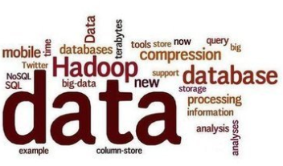
前言
数据是关于事件之一组离散且客观的事实描述，是构成信息和知识的原始材料。数据可分为模拟数据和数字数据两大类。数据指计算机加工的“原料”，如图形、声音、文字、数、字符和符号等。
数据可分为结构化数据和非结构化数据两大类
数据无处不在，政府机构、网络服务器、合作伙伴，甚至是你的身体里
关于数据

Slide 7


前言
2(10) 2(20) 2(30) 2(40) 2(50) 2(60) 2(70) 2(80)
B
KB
MB
GB
TB
PB
EB
ZB
YB
Kilo Mega Giga Tera Peta Exa Zetta Yotta
一张电报：100字节
一个笑话：1KB
一页书籍：10KB
一张低分辨率照片：100KB
一部微型小说：1MB
一次胸透视：10MB
两章百科全书：100MB
一卷磁带：200MB
一张CD光盘：500MB
一部广播级质量电影：1GB
一卷大型数字磁带：100GB
五万棵树制成的纸：1TB
一套大型存储系统：50TB
NASA EOS对地观测系统三年数据：1PB
所有印刷材料：200PB
全人类说过的所有的话：5EB
据IBM统计全球每天会产生2.5*10¹⁸字节的新数据

Slide 8
前言
我们来点实际的：贷款
“最快”
3天
银行从得到贷款请求到款项到账户
“最慢”
1小时
互联网金融贷款，拿蚂蚁金服举例
“线上风控”
“线下风控”
“大数据”

Slide 9

目录
什么是“大数据”
大数据的特征及其发展趋势
大数据的应用及优势
大数据银行业应用前景

Slide 10
大数据和我有关吗？
1
事实上作为用户的你每天都在贡献大数据，当你刷微博的时候，当你网购的时候，当你……
基本概念
>>>
个人和企业都讲因为大数据而受益，不过大数据背景下用户的个人隐私是否得到了较好的保护也值得关注。

Slide 11
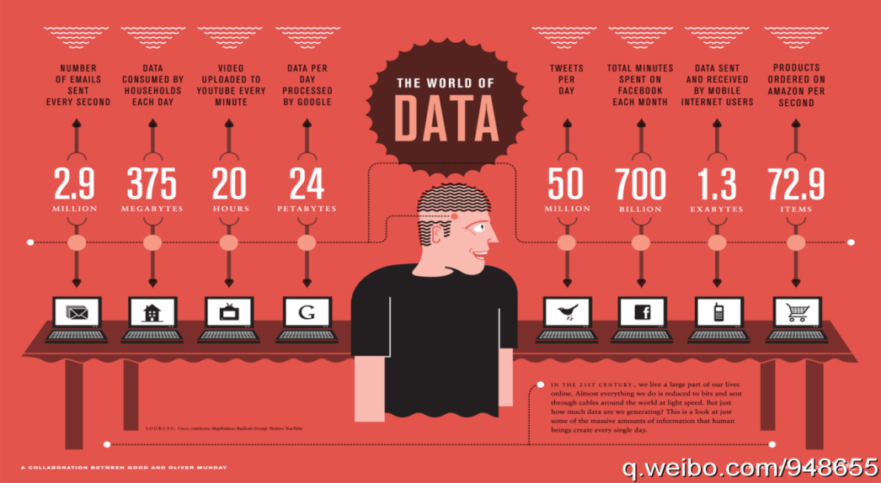
大数据兴起的背景
指数型增长的海量数据
信息存储技术
云计算
数据资源
处理分析技术
1.“大数据”的名称来自于未来学家托夫勒所著的《第三次浪潮》
2.最早应用“大数据”的是麦肯锡公司(McKinsey)
Notes:
麦肯锡在研究报告中指出，数据已经渗透到每一个行业和业务职能领域，逐渐成为重要的生产因素；而人们对于海量数据的运用将预示着新一波生产率增长和消费者盈余浪潮的到来。

Slide 12


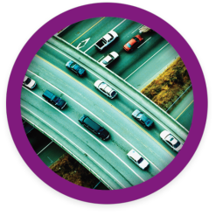

为什么研究大数据
商业模式驱动
数据竞争的压力
能力向消费者转移
大数据的激增
“大数据现在就像新型石油。数据就像原油一样，非常宝贵，但是如果未进行优化则毫无用处。” – 专家
“我们的经济是基于一种不仅可再生并且会自我生成的资源。用完不是问题，被淹没才是问题。”– John Naisbitt
Notes:
从商业的角度来分析，1）数据成为资产，成为生产要素，在产品设计场应用中的地位越显突出，利用数据竞争成为全部产业链构建的新的思考。
2）现在我们称之为消费者主权时代、媒体人叫自媒体时代、生产制造者叫个性化制造时代，原因在于我们消费者利用信息社会能力大大提升，我们比企业主或者老板更加了解企业和市场情况，我们更知道我们需要一个什么样的产品。能力在向我们转移 3）物联网、云计算、移动互联网、车联网、手机、平板电脑、PC以及遍布地球各个角落的各种各样的传感器，无一不是数据来源或者承载的方式。人带着PB的数据游荡在NB的世界里。“数据现在就像新型石油。数据就像原油一样，非常宝贵，但是如果未进行优化则毫无用处。” 专家，我们的经济是基于一种不仅可再生并且会自我生成的资源。用完不是问题，被淹没才是问题。”这样分析，为什么研究大数据显而易见。

Slide 13


大数据概念
大数据是什么
大数据尚未有一个公认的定义，不同的定义基本是从大数据的特征出发，通过这些特征的阐述和归纳，那么它经历了哪些历程？
大数据（Big data），或称巨量数据、海量数据，指的是所涉及的数据量规模巨大到无法通过人工，在合理时间内达到截取、管理、处理、并整理成为人类所能解读的信息。
2012年D. Boyd等提出
1997年Cox等首次提出
定义大数据：a cultural, technological, and scholarly phenomenon that rests on the interplay of technology, Analysis and Mythology.
大数据是指无法在一定时间内用传统数据库软件工具对其内容进行抓取、管理和处理的数据集合。
2001年D. Laney
2007年J. F. Gantz等人预测整个互联网数字世界2010年将达到988EB，2009年R. E. Bohn和J. E. Short声称美国消费者2008信息消费量达3.6ZB；
IDC 称全球产生的数据将在2020年达到40ZB（1ZB=10亿TB=100万PB）。在急剧增长的数据面前，各种相关概念、技术层出不穷
在研究成果“3D Data Management: Controlling Data Volume, Velocity, and Variety.”提出大数据3V特征

Slide 14
大数据的来源
传感器数据
科学界
欧洲大型强子对撞机LHC 所有传感器一天产生的数据量为约500EB
网站点击流数据
移动设备数据
射频 ID 数据
政府
美国国安局Utah数据中心，数据达到EB级
· · ·
企业
eBay40PB的数据集群用于用户商品搜索与推荐
举例特地强调银行数据类型缺陷

Slide 15


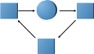







大数据约90%是机器数据：
大数据的来源
商业应用程序数据2%
人为产生的数据8%
机器产生的数据90%
关系型数据、高度结构化、基于僵化模式
财务记录、多维数据、数据计算
月报，非实时事件
由人与人之间的互动而产生
包括电子邮件、即时通信、语音、视频和文本
储存在集中式公司服务器、文件共享和桌面中
时间序列非结构化数据，无预定义模式
由所有 IT 系统生成，大量不同类型的格式
巨量；快速导航和相关性最重要
Notes:
模板来自于 http://docer.wps.cn

Slide 16
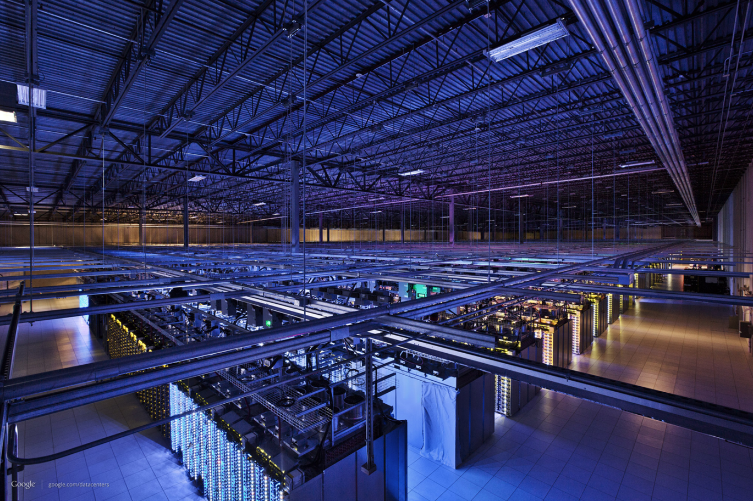
大数据的来源
图：Google机房硬件（几十万台服务器）
Notes:
模板来自于 http://docer.wps.cn

Slide 17
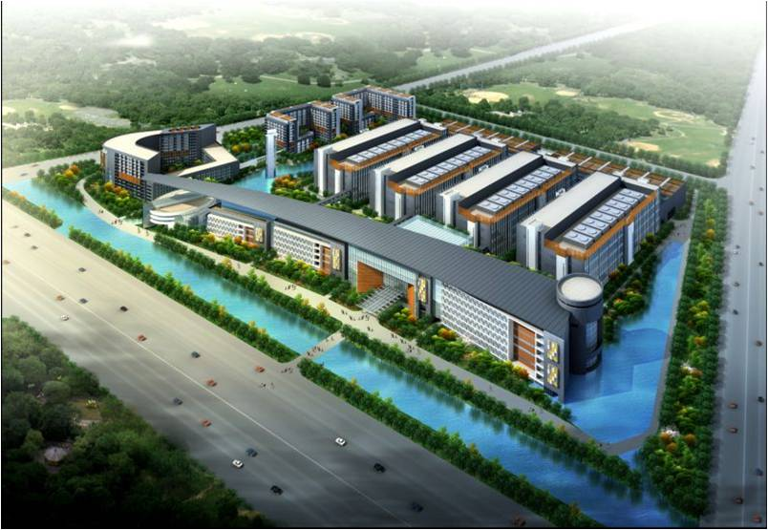
大数据的来源
图：几百万平米的几百个数据中心（Google）
Notes:
模板来自于 http://docer.wps.cn

Slide 18

从数据库到大数据
大数据的出现，必将颠覆传统的数据管理方式。在数据来源、数据处理方式和数据思维等方面都会对其带来革命性的变化。
Data Base
Big Data
比 较
池塘捕鱼
大海捕鱼
Notes:
模板来自于 http://docer.wps.cn

Slide 19
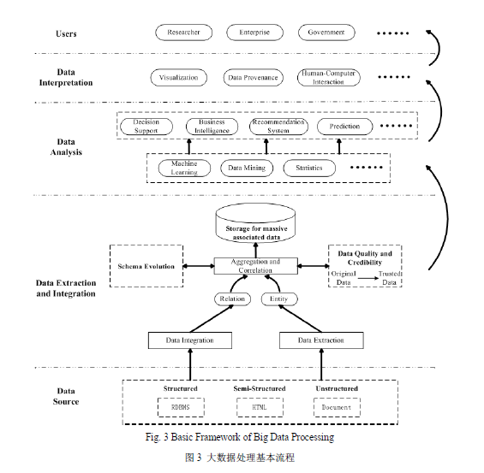
大数据处理的流程
（3）数据解释
如果分析的结果正确但是没有采用适当的解释方法，则所得到的结果很可能让用户难以理解，极端情况下甚至会误导用户。可以考虑从下面两个方面提升数据解释能力。
引入可视化技术,常见的可视化技术有标签云(Tag Cloud)、历史流(history flow)、空间信息流(Spatial information flow)等。
让用户能够在一定程度上了解和参与具体的分析过程，人机交互技术，数据起源技术等
整个大数据的处理流程可以定义为在合适工具的辅助下，对广泛异构的数据源进行抽取和集成，结果按照一定的标准统一存储。利用合适的数据分析技术对存储的数据进行分析，从中提取有益的知识并利用恰当的方式将结果展现给终端用户。具体来说可以分为数据抽取与集成、数据分析以及数据解释。
（1）数据抽取与集成
从数据集成模型来看，现有的数据抽取与集成方式可以大致分为以下四种类型：基于物化或是ETL方法的引擎(Materialization or ETL engine)、基于联邦数据库或中间件方法的引擎(Federation engine or Mediator)、基于数据流方法的引擎(Stream engine)及基于搜索引擎的方法(Search engine)。
（2）数据分析
数据分析是整个大数据处理流程的核心，因为大数据的价值产生于分析过程。
传统的分析技术如数据挖掘、机器学习、统计分析等在大数据时代需要做出调整，因为这些技术在大数据时代面临着一些新的挑战：
数据量大并不一定意味着数据价值的增加，相反这往往意味着数据噪音的增多；
大数据时代的算法需要进行调整；
数据结果好坏的衡量
图：大数据处理基本流程
Notes:
模板来自于 http://docer.wps.cn

Slide 20
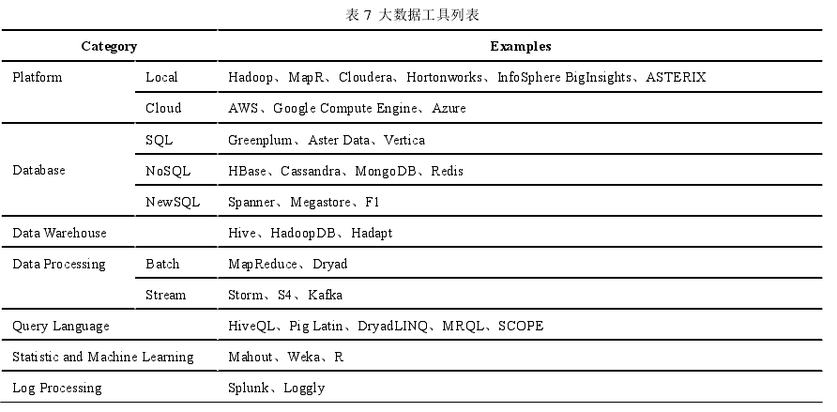
大数据处理工具
大数据处理工具主要为Hadoop和MapReduce，除此之外还有很多针对大数据的处理工具。这些工具有些是完整的处理平台，有些则是专门针对特定的大数据处理应用。下表归纳总结了现今一些主流的处理平台和工具，这些平台和工具或是已经投入商业使用，或是开源软件。在已经投入商业使用的产品中，绝大部分也是在Hadoop 基础上进行功能扩展，或者提供与Hadoop的数据接口。
图：大数据工具列表
Notes:
模板来自于 http://docer.wps.cn

Slide 21
大量的数据就是大数据吗？
2
大数据不仅仅是大量的数据，如果非要我们把大数据和数据区分开来，那么就是大数据具备4V特征。
特征及趋势
>>>

Slide 22


大数据特征
Volume（规模性）
数量巨大
全球在2010年正式进入ZB时代，IDC预计在2020年，全球总共拥有35ZB的数据量。
（多样性）Variety
多类型数据
如今的数据类型早已不是单一的文本形式，订单、日志、音频，能力提出来更高的要求。
例子
4V
例子
Value（价值性）
沙里淘金，价值密度低
大量的不相关信息对未来趋势与模式的可预测分析，深度复杂分析（机器学习、人工智能Vs传统商务智能）
（高速性）Velocity
时实获取需要的信息
大数据区分与传统数据最显著的特征，实时分析而非批量式分析，数据输入、处理与丢弃立竿见影而非事后见效
例子
所以：“大数据” “大”数据

Slide 23


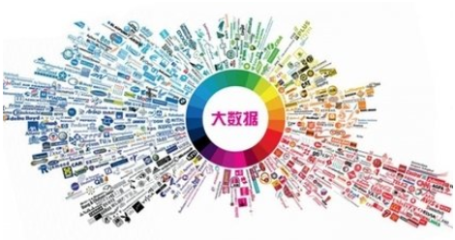
大数据与传统数据
大数据由传统的数据组成，但不仅仅是数据。除了数据量大小区别以外，还有其他区别吗？
VS
传统数据

Slide 24
大数据与传统数据
应用方向
分析手段
数据来源
处理人员的专业水平
传统数据
大数据
初级的EXCEL或SPSS软件ACESS，SurveyCraft等软件
云计算，Matlab，Mathematica等软件进行处理并进行数据可视化
过程性的，在数据产生对象不知情的情况下被观察、收集，自然真实
一般只需要中级水平的教育与心理统计知识，
一般来自数学或计算机工程领域，需要极强的专业知识与培训
数据诠释宏观、整体状况，用于影响决策
分析微观、个体的状况，用于调整行为与实现个性化
传统评估获得，具有刻意性
Notes:
模板来自于 http://docer.wps.cn

Slide 25
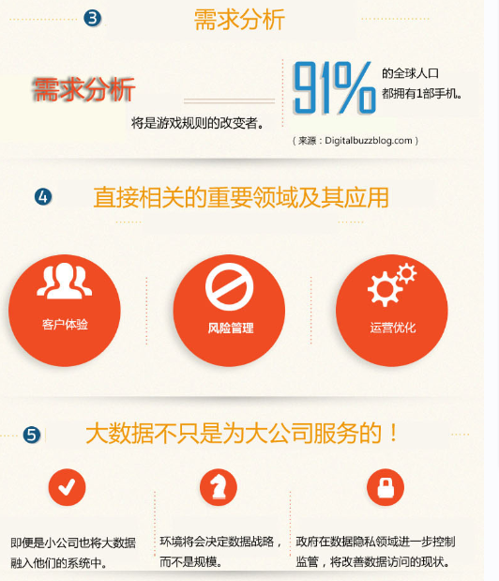
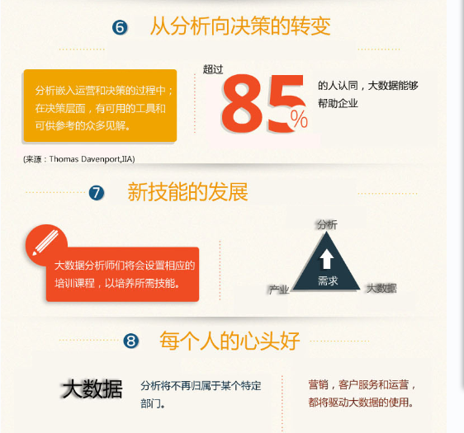
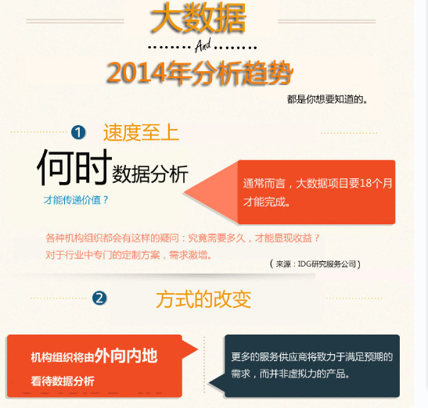
大数据的发展趋势

Slide 26
3
对企业
对消费者
对社会
···
大数据应用
>>>

Slide 27
大数据应用方式
在大数据推动的商业革命中，要么学会使用大数据的杠杆创造商业价值，要么被大数据驱动的新生代商业格局淘汰
——麦肯锡
提高大数据成果在各相关部门的分享，提高整个管理链条和产业链条的投入回报率
运用大数据模拟实境，发掘新的需求。
对客户群体细分，对不同群体采取独特行动。
进行商业模式，产品和服务的创新
四种方法

Slide 28
大数据企业应用
1.大数据对提升企业 ROI的作用 ：
利用现有资产
提高生产效率
增加收入
降低风险并提高合规性
消除数据壁垒
利用现有研究和知识
消除/引退未使用的系统
从现有资产中抽取价值
降低培训成本
提高员工保留率
改善协作
捕获部落知识
消除冗余项目
为销售和服务员工提供最新且精确的信息
增加追加销售和交叉销售
缩短销售周期
增加客户生命周期价值
建议
缩短监视和合规的时间
推送相关法规更新/提醒
支持定价、NDA 等等
单一版本的真相
避免处罚
例子
例子
例子
例子

Slide 29








大数据企业应用
2.大数据对企业用户管理的价值 ：
维护…
集中…
分发：让老客户帮你赢得新客户…
用户评价
:
网络
邮件
用户评论
:
UGC
搜索
微博
图文分享
:
移动
口碑评价维、集、分一体化整合营销：
》通过的各种Web Apps, 整合网站、电子邮件、网购渠道、微博、搜索引擎、移动客户端
》精准与规模结合、即时性与转化力结合、个性化与精准结合、社交与销售结合
》低成本高收益，而且收益持久，最重要的，被消费者需要和喜欢的感觉真好
》数据监测、分析、优化
例子

Slide 30

大数据企业应用
3.大数据对企业经营活动的价值 ：
大数据之精准广告
大家可能都有这样的体验：当你在一个电子商务网站浏览了一件商品（例如一双男式皮鞋）之后，你在其他网站将会看到针对你之前浏览的商品的关联推荐（例如推荐其他款式的男式皮鞋或者男式正装）。这背后的原理就是大数据。
上面这个例子就是一种叫“RTB（实时竞价广告） ”的精准广告应用。RTB广告可以基于访客在电商网站的历史访问轨迹来进行精准的广告竞价和投放。 例如你曾经在网站上浏览了商品 A，那么当你出现在其他网站时，广告主如果竞价成功之后，将会为了呈现商品 A 的关联商品广告。
经验数据表明，基于大数据的RTB精准广告投放ROI一般比传统广告高30%~50%。

Slide 31
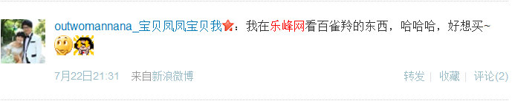
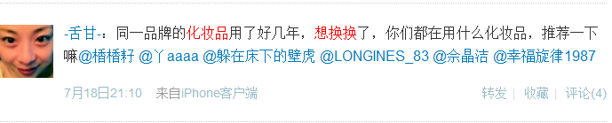
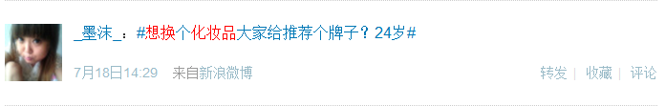
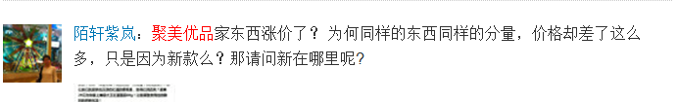
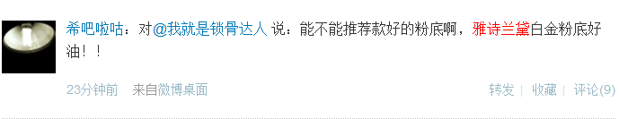
大数据个人应用
消费客户
意向客户
目标客户
潜在客户
潜在客户

Slide 32

大数据个人应用
个性化推荐
我们今天在很多电商网站都会看到这样的栏目：猜你喜欢、看了该商品的用户还看、买了该商品的用户还买、看了该商品的用户最终买、买了该商品的用户还买……。这些都是推荐引擎的成果。推荐引擎基于大量用户的浏览和购买行为数据分析，从中发现商品与商品之间的购买关联性以及用户与用户之间的相似性，进而为用户提供精准和个性化的商品推荐。
亚马逊可以称得上电商界的“推荐之王”，据说亚马逊销售额的 35%来源于其推荐系统。

Slide 33
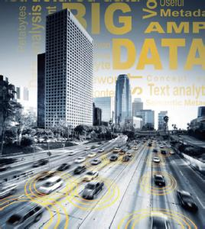
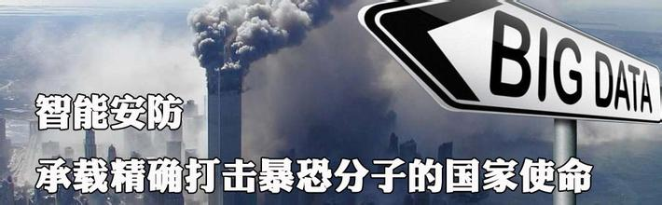
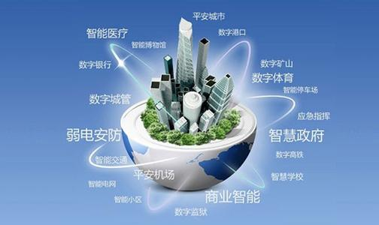

大数据社会应用
大数据智能交通
例子
例子
图：大数据反恐
例子
大数据医疗
例子
图：智慧城市

Slide 34
4
冲击“存”
冲击“贷”
冲击“汇”
···
银行业大数据
>>>

Slide 35
现阶段银行业困境
1.
2.
市场利率化
互联网金融
利率上升
贷款利润降低
各项成本上升
存款减少
贷款减少
用户习惯迁移
银行业面临生存危机
Notes:
模板来自于 http://docer.wps.cn

Slide 36
互联网金融冲击
存
贷
总
6000亿
5000亿
100万亿
余额宝
P2P规模
银行存款
用户习惯迁移
现在国家百分之80的财富掌握在60、70后的手里，但是再过十年呢？
所以，现在行动为时不晚
陈老师拿孩子举例子
Notes:
模板来自于 http://docer.wps.cn

Slide 37
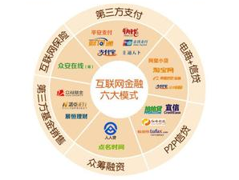
互联网金融优势
成本
成本低
分析：从产品的角度讲，没有网点代表用户使用渠道变窄，在成本低的同时肯定是降低用户体验的，但是其在效率方面弥补了该部分的用户体验成分。
用户获取成本低，用户服务成本低，让利用户成分高
数据
大数据
数据完善，在用户获取渠道，个性化推荐，风险控制，用户运营，信用评估方面具备优势
总结：所以在做好服务和OA的前提下，传统银行业和互联网金融较量就是双方大数据的较量。
效率
高效率
流程标准化，业务处理快，用户体验好
Notes:
模板来自于 http://docer.wps.cn

Slide 38
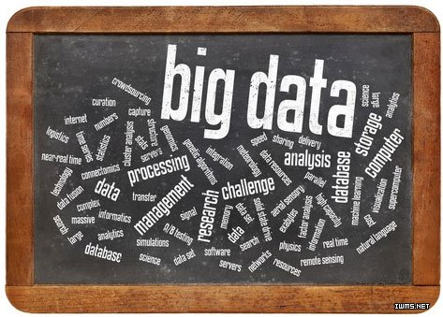
银行业机遇与挑战
机遇
同质化竞争突围
降低成本
增加风险控制
挑战
体系向开放转型
数据短板
决策机制风险
Notes:
模板来自于 http://docer.wps.cn

Slide 39
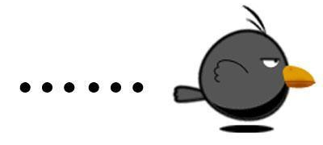
银行业大数据现状
建行12年善融商务，建行07年阿里贷
IBM携手SequoiaDB打造民生银行全新大数据平台
兴业银行与百度合作布局互联网金融与大数据
单点突破、体系有待完善
中信银行信用卡中心使用大数据技术实现了实时营销
交通银行采用智能语音云（Smart Voice Cloud）产品对海量语音数据进行分析处理
路，任重而道远….
光大银行建立了社交网络信息数据库
招商银行则利用大数据发展小微贷款
摩根大通银行则利用大数据技术追踪盗取客户账号或侵入自动柜员机(ATM)系统的罪犯
Notes:
模板来自于 http://docer.wps.cn

Slide 40
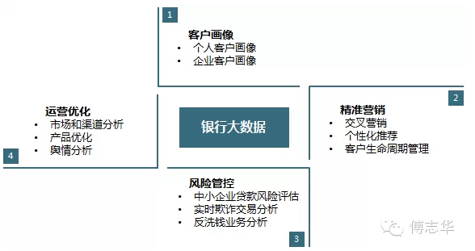
银行大数据应用
Notes:
模板来自于 http://docer.wps.cn

Slide 41

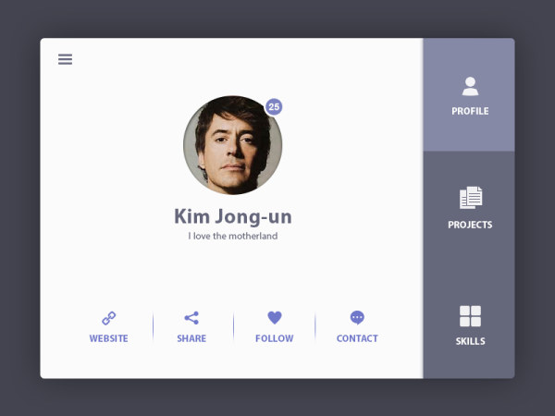


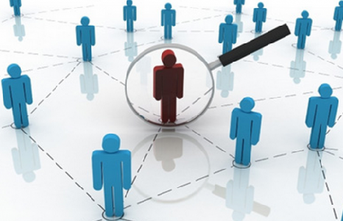
客户画像案例
中信银行—天罗地网大数据项目
客户画像
交易偏好|社交活动|风险偏好
天罗
线上行为
地理位置|时间属性|交易信息
地网
线下行为
精准营销
提高可控风险客户数量
中信信用卡试图以热点客户为基础，向具有影响力的客户圈进行相关卡产品 、消费金融产品推荐;
过去有部分本应引入的客户由于不能确定风险程度被放弃，现在通过多维度的数据分析，可以更准确的评判一个人的信用程度和风险水平。中信新用户的通过率由25%提升至70%。2013年上半年的累积发卡量大幅提升。
社会关系图谱分析热点客户

Slide 42


风险管控案例--ZestFinance
专注于大数据信用评估服务
利用大数据技术重塑审贷过程，为难以获得传统金融服务的个人创造可用的信用，降低他们的借贷成本
正在向信用风险管理的其他领域扩展，2014年2月宣布推出基于大数据分析的收债评分,旨在为汽车金融、学生贷款、医疗贷款提供一种新的评分系统
业务对象
没有信用评分无法获得信贷需求
信用分数低，借贷成本高
业务优势（较传统信贷管理）
处理效率提高近90%
信用评估模型性能提高40%

Slide 43
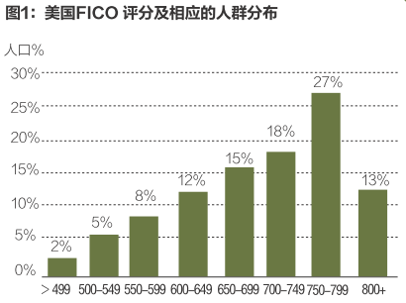
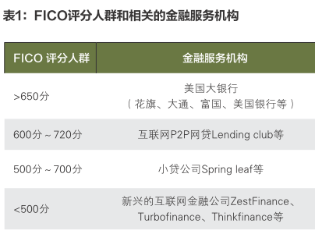
传统信用评估的不足
美国FICO评分无法覆盖全体人群
分
美国个人消费者的平均FICO评分为678。从图1可以看出，还有大量的人群远低于平均。
根据FICO评分将服务人群分为四个区间，并对应不同的金融服务机构。其中评分在600分以上才能获得大中型金融机构的服务。
大约15%的人因没有信用评分而被排斥在外
传统信用评估模型维度单一
分
传统的FICO评分模型的基本思想是比较借款人信用历史资料与数据库中的全体借款人的信用习惯，检查借款人的发展趋势跟经常违约、随意透支，甚至申请破产等各种陷入财务困境的借款人的发展趋势是否相似。
FICO是美国广泛使用的评分系统；客户的信用、偿还历史、信用账户数、使用信用的年限、正在使用的信用类型、新开立的信用账户

Slide 44
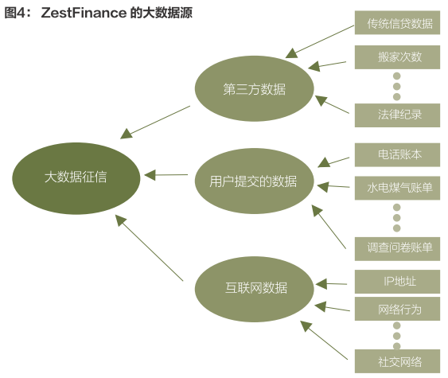
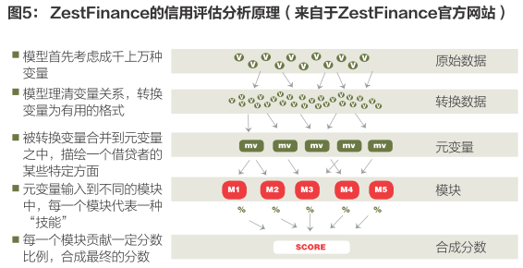
ZestFinance大数据信用评估的实践
数据来源丰富—不同角度深化评估
第三方数据：银行、信用卡数据，也包括法律记录、搬家次数等非传统数据。
互联网数据：IP地址、网络行为、社交数据
用户提交的数据：水电气账单、手机账单、问卷调查等
数据挖掘机制先进—性能卓越
其中，ZestFinance开发了10个基于机器学习的分析模型，对每位信贷申请人的超过1万条数据信息进行分析，并得出超过7万个可对其行为做出测量的
指标，在5秒钟内就能全部完成。这种机制的决策性能远远好于业界的平均水平。

Slide 45
ZestFinance大数据信用评估的意义
1
服务人群
2
数据来源
新的信用评估体系可以服务没有被传统征信体系覆盖的人群，即没有征信记录的人群
新的信用风险评估体系大量采用非传统信用数据，包括互联网上的行为数据和关系数据
3
关注的侧重点
4
信用量化评估的方式
传统的信用评估模型更关注授信对象的历史信息。而新的信用评估体系更看重用户现在的信息
新的信用评估体系使用更多变量一方面可以使信用评估的决策效率提高，另一方面还明显降低了风险违约率。

Slide 46
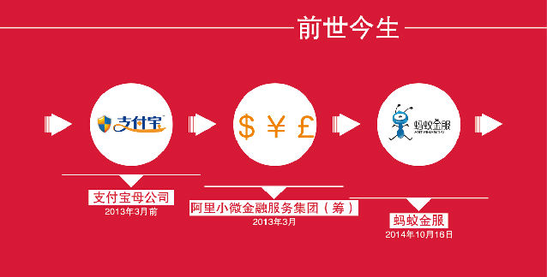
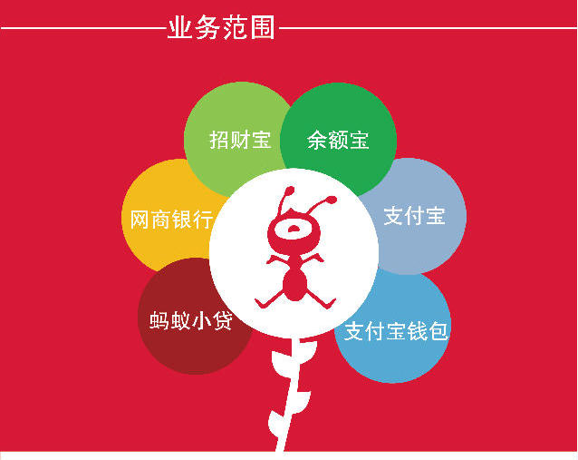
应用创新：蚂蚁金服
在整个蚂蚁金服的业务体系中，支付、理财、融资、保险等业务板块仅是浮出水面的一小部分，真正支撑这些业务的则是水面之下的云计算、大数据和信用体系等底层平台
——蚂蚁金服CFO井贤栋
马云：大数据的应用和风险管理体系是阿里小贷成功的关键
Notes:
模板来自于 http://docer.wps.cn

Slide 47
蚂蚁金服：淘宝数据来源
“大淘宝战略”，包括支付、信用和物流环节，也将线上线下、纸媒电视等多种与消费者接触的渠道囊括在内。
打造全新盈利模式的过程当中，基础便是大数据。
来自淘宝外部的引导性数据 | 广告点击 | 页面、视频、弹窗等
 | 搜索引擎 | 百度、谷歌、搜搜等
 | SNS推荐 | 人人网、新浪微博等
 | 关联软件操作 | 美丽说、蘑菇街等
来自淘宝网站内部的数据 | 内部搜索 | 淘宝网、淘宝商城等搜索框
 | 站内广告 | 直通车、淘宝客、钻石展位品牌广告等
 | 站内SNS | 淘资讯、淘江湖、帮派、淘心得、社区、打听、嗨淘、淘女郎、海报等
 | 淘宝页面 | 首页、产品类目、垂直频道、店铺首页、产品页面等
 | 会员及用户 | 我的淘宝、会员中心、收藏夹等
 | 购买与交易 | 购物车、确认收货、支付、购买成功、交易评价、投诉与建议、退换货等
 | 即时通讯工具 | 阿里旺旺
 | 后台管理数据 | 淘宝网站后台管理、卖家后台操作等
来自直接访问的数据 | 网址收入、软件操作、浏览器收藏等
图：淘宝网的数据产生来源
Notes:
模板来自于 http://docer.wps.cn

Slide 48
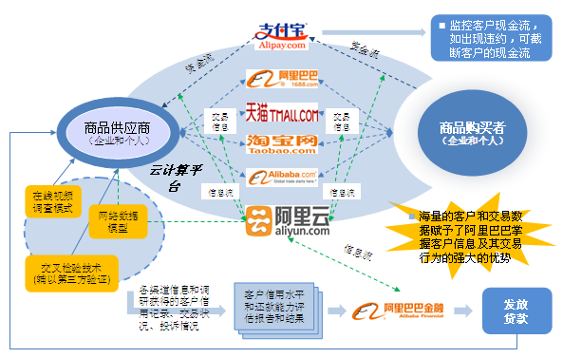




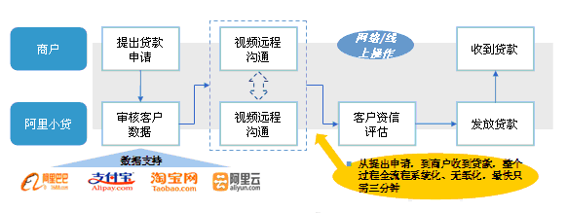
大数据应用：阿里小贷
1
经营状况分析
更了解小微企业客户
注册信息
风险控制
历史交易流水
社区行为
痕迹
广告
… …
行为表现
用户交互
2
客户主体评价
人品评分
假设场景
心理测试
客户评级
上网痕迹+上下游评价+行业政策
贷款批量化生产
（外部信息）
图：阿里金融数据应用流程图
3
视屏调查
网络化，模块化，高效率
信贷调查员与小微企业客户进行面对面交流来判断企业财务状况与运营能力
PLUS:交叉验证技术+第三方验证
人际（企业）关系
①
②
图：阿里小贷应用流程图
Notes:
风险扩散

Slide 49
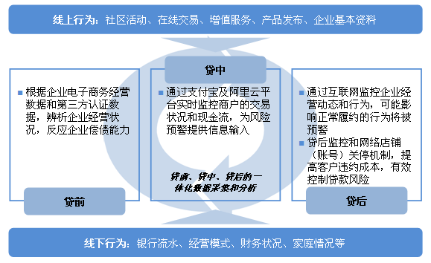
大数据应用：风险管控
图：阿里小贷风险管理体系
全流程
全方位
Notes:
模板来自于 http://docer.wps.cn

Slide 50
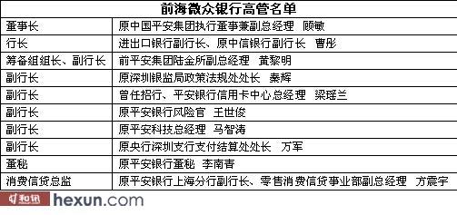
应用创新——微众银行
“We”代表的是一种群体创新精神，希望通过互联网连接广大的消费者、个人、中小微企业、优秀金融机构，形成一个良好的金融生态圈。重点服务个人消费者和小微企业为特色的银行。
Notes:
模板来自于 http://docer.wps.cn

Slide 51
谢谢大家!
http://ieb.whut.edu.cn
电子商务与智能服务中心

